Slide 1
Optimisez la gestion d'une boutique avec R ou Python
Doucouré Kadiatou
Data Analyst
01/11/2024

Slide 2


Analyses Exploratoires des Données du fichier ERP
La dataset df_erp comporte 825 observations et 6 colonnes composée comme suit:
A partir des données, nous avons vérifié s’il n’existait pas de doublons au niveau de la colonne « product_id » qui constitut la clé primaire. Après, une analyse exploratoire de chaque variable a été nécessaire pour détecter les erreurs de saisie:
Mettre en place un outil de gestion des stocks avec des régles bien définies pour éviter les erreurs de saisie et avoir des données fiaibles pour la prise de décision.
Index | Column | Non-Null Count |  | Dtype
0 | product_id | 825 | non-null | int64
1 | onsale_web | 825 | non-null | int64
2 | price | 825 | non-null | float64
3 | stock_quantity | 825 | non-null | int64
4 | stock_status | 825 | non-null | object
5 | purchase_price | 825 | non-null | float64
Détails des erreurs
3 produits avec des prix négatifs (4233,5017 et 6594)
1 produit noté "instock" avec 0 quantité (4885)
1 produit noté "outofstock avec une quantité en stock (4039)
2 produits avec des quantités négatifs (4973 et 5700)

Slide 3
Analyses Exploratoires des Données du fichier Web
La dataset df_web comporte 1513 observations et 29 colonnes. Dans un premier temps, nous avons supprimer les colonnes qui n’ont pas de valeur et celles qui contenaient des informations déjà existantes. A l’issu de ce traitement, nous avons conservé que 14 colonnes.
A partir des données, nous avons procéder à une analyse des données de la colonne SKU (PK) pour détecter les différentes erreurs et enfin nous avons supprimer les doublons au niveau de la colonne en ne gardant que la 1ère occurrence.
Détails des erreurs
1 produit contient "13127-1"
1 produit contient "bon-cadeau-25-euros"
714 produits sont en doublons
85 lignes dont le Sku est vide
2 lignes ont le Sku est vide mais ont des ventes négatives

Slide 4
Analyses Exploratoires des Données du fichier Liaison
La dataset df_erp comporte 825 observations et 2 colonnes composée comme suit:
A partir des données, nous avons vérifié s’il n’existait pas de doublons au niveau des 2 colonnes et si nous avions toutes les correspondances entre les 2 codes.
Index | Column | Non-Null Count |  | Dtype
0 | id_web | 734 | non-null | object
1 | product_id | 825 | non-null | int64
Détails des erreurs
90 doublons dans la colonne « id_web »
91 « id_web » n’ont pas de correspondance avec « product_id »
Notes:
Le fichier ERP contient les références produit, le prix et l’état du stock comportant 825 observations et 6 colonnes dont 2 sont de type float, 3 int64 et 1 de type Object (texte)

Slide 5
Fusion ou consolidations des données
Pour la fusion du fichier df_erp et df_liaison, nous avons utilisés la fonction:
df_fusion= pd.merge(df_erp,df_liaison,on="product_id",how='outer')
Pour la fusion du fichier df_fusion et df_web, nous avons utilisés la fonction:
df_fusion_1= pd.merge(df_fusion,df_web,left_on="id_web",right_on="sku",how='outer',indicator=True)
Pour la fusion, il faut se rassurer que les clés choisies existent dans les différentes dataset et sont uniques. Par ailleurs, lorsque le nom des clés diffère entre les datasets, il faut que la dataset choisie à gauche corresponde contienne la clé indiquée au niveau du left_on et vis vers ça.
Notes:
Avons fait une jointure externe en gardant toutes les informations existantes dans les 2 tables avec comme clé « product_id » existant dans les 2 tables et unique
df_fusion : Le premier DataFrame qui contient déjà les données fusionnées issues de df_erp et df_liaison.df_web : Le second DataFrame, qui contient probablement des informations issues de votre site web, telles que des données sur les produits. left_on="id_web" : La fusion se fait sur la colonne id_web du DataFrame df_fusion.right_on="sku" : La colonne correspondante dans df_web est sku (qui représente souvent un code unique pour les produits).how='outer' : La fusion est une jointure externe (outer join), ce qui signifie que toutes les lignes de df_fusion et df_web seront incluses dans le DataFrame final, même si elles ne correspondent pas dans l'autre. Les valeurs non appariées seront remplies par des NaN. indicator=True : Ce paramètre ajoute une colonne supplémentaire nommée _merge dans le DataFrame résultant, qui indique la source de chaque ligne fusionnée :"left_only" : La ligne provient uniquement de df_fusion.
"right_only" : La ligne provient uniquement de df_web.
"both" : La ligne existe dans les deux DataFrames.
Résultat attendu dans df_fusion_1 :
Toutes les lignes des deux DataFrames sont présentes, même celles sans correspondance.
La nouvelle colonne _merge vous permet de voir d'où provient chaque ligne (uniquement de df_fusion, uniquement de df_web, ou des deux).
Utilité du paramètre indicator :
Il est particulièrement utile pour :
Déboguer : Savoir si certaines lignes ne proviennent que d'un seul des DataFrames, ce qui peut indiquer des problèmes de correspondance ou des données manquantes.
Suivi : Identifier d'un coup d'œil si la donnée provient des deux sources ou d'une seule.
Cela vous donne un aperçu clair des correspondances et vous permet de gérer les données manquantes si nécessaire.

Slide 6
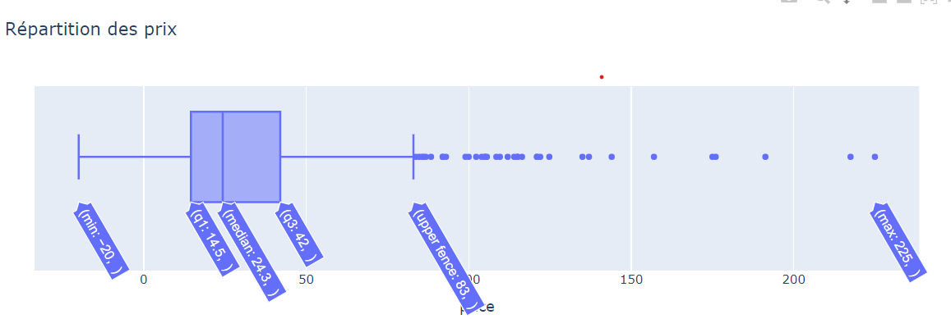

Analyses univariées du prix
Pour l’analyse univariées du prix, nous avons eu à utiliser plusieurs méthodes statistique telleques:
La moyenne, l’écart-type et le Z_score:
L’analyse interquartile pour l’identification des « outliers »
Méthode Statistique
La moyenne des prix est de: 32.187696969696965
L'écart-type des prix est : 26.712076775505267
Le z_score est de : 1.808654236480255e-16
Le seuil de prix dont le Z-score est supérieur à 3 est de : 114
Les 'outliers' se situent: 83.25
Nombre d'articles au-dessus du seuil des outliers: 36
Proportion d'articles au-dessus du seuil des outliers: 4.36%

Slide 7
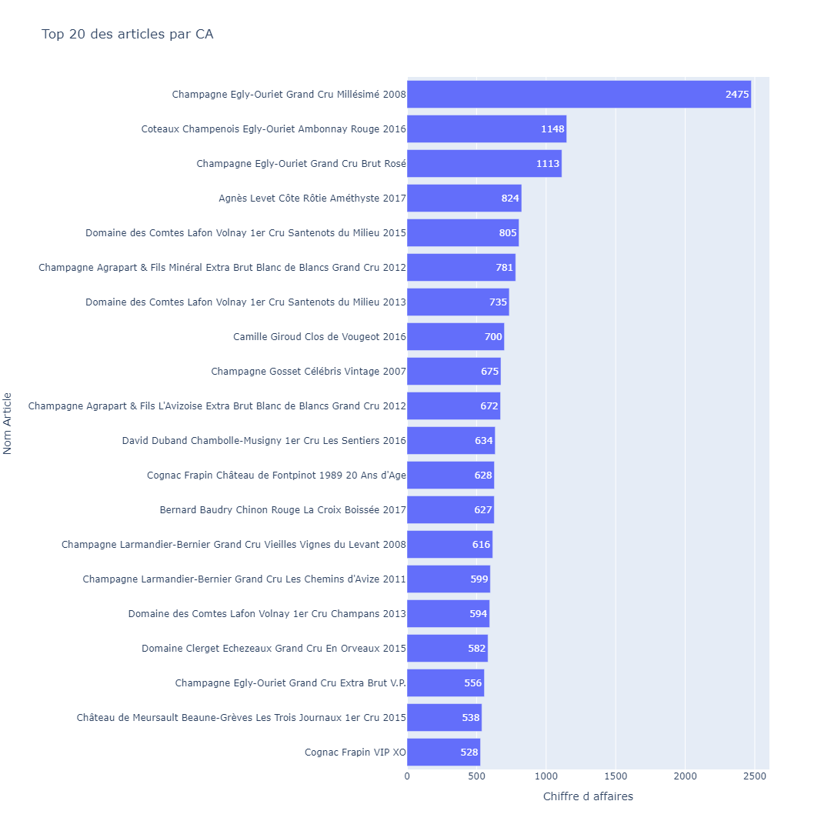

Analyses complémentaires
Chiffre d’Affaires CA
Nous avons utilisé la loi Pareto où règle des 80/20 pour identifier les produits qui génèrent plus de CA.
Le CA global est de : 143680.1 €
Nous avons 434 articles qui representent 80% du CA
Ces articles correspondent à : 62.99% du CA
Notes:
Le principe du 20/80, aussi appelé loi de Pareto ou règle des 80/20, est une observation selon laquelle environ 80% des effets proviennent de 20% des causes. Appliquée au chiffre d'affaires (CA), cette loi suggère que 20% des clients ou 20% des produits génèrent 80% du chiffre d'affaires.
Etape code:
#Créer une colonne calculant la part du CA de la ligne dans le dataset
df_fusion_1_pos["part_CA"]= df_fusion_1_pos["CA"]/df_fusion_1_pos["CA"].sum()
df_fusion_1_pos_desc = df_fusion_1_pos.sort_values(by="CA", ascending=False)
df_fusion_1_pos_desc = df_fusion_1_pos_desc.reset_index(drop=True)
#Créer une colonne réalisant la somme cumulative de la colonne précedemment créée
df_fusion_1_pos_desc["cumulative_part_CA"] = df_fusion_1_pos_desc["part_CA"].cumsum()
#Grâce au deux colonnes créées précedemment, calculer le nombre d'articles représentant 80% du CA
seuil_CA_80 = 0.80
CA_80 = df_fusion_1_pos_desc[df_fusion_1_pos_desc["cumulative_part_CA"] <= seuil_CA_80]
nombre_CA_80 = len(CA_80)

Slide 8
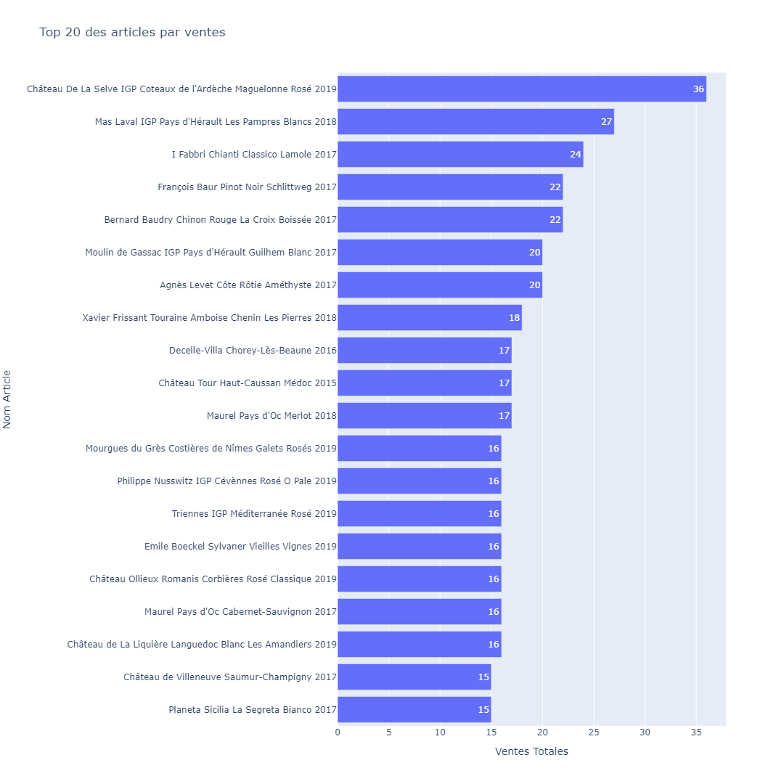

Analyses complémentaires
Ventes en quantité
Nous avons utilisé la loi Pareto où règle des 80/20 pour identifier les produits qui sont le plus vendus.
Nous avons 378 articles qui représentent 80% des quantités vendues
Ces articles correspondent à 45.82% du catalogue
Notes:
Pour calculer le ratio 20/80 (également appelé loi de Pareto, ou la règle des 80/20) sur les quantités vendues, l'idée est d'identifier les produits qui génèrent 80 % des ventes totales, souvent avec seulement 20 % des produits. Cela permet d'identifier les articles les plus performants qui contribuent le plus à la performance globale des ventes

Slide 9

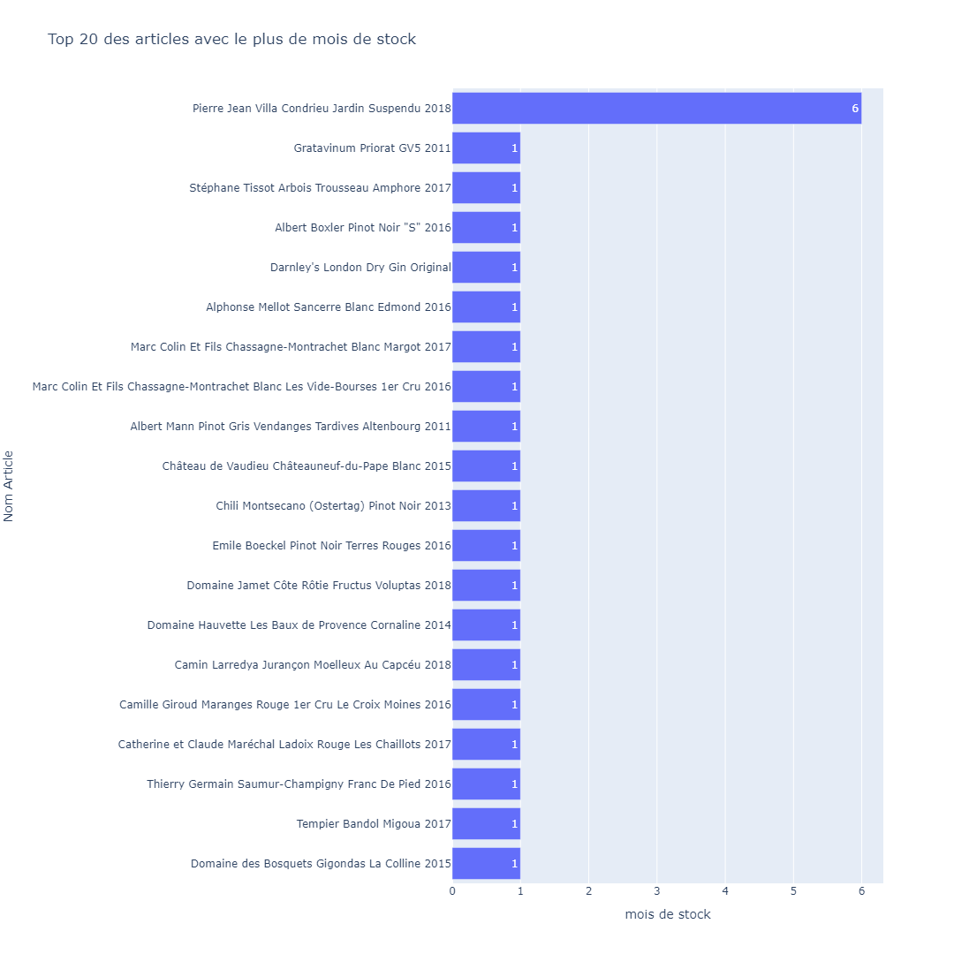
Analyses complémentaires
Stock
La valorisation du stock en euros est de : 531628.8 €
Nous avons 2.87 mois de stock
Nous avons 17811 pièces en stock
Notes:
La valorisation totale du stock donne un aperçu clair de la valeur des marchandises actuellement en stock, ce qui est important pour la gestion des inventaires, la comptabilité, et la prise de décision stratégique.
2.87 mois de stock : Cela indique que si vous continuez à vendre au même rythme qu'actuellement, vous pourrez tenir 2.87 mois avec le stock disponible.
Ce calcul est souvent basé sur une formule qui compare la quantité de stock actuelle à la moyenne des ventes mensuelles :
Mois de stock=Quantiteˊ en stock/Quantiteˊ vendue par mois​
Pourquoi c'est utile :
Prévision des réapprovisionnements : Cela aide à prévoir à quel moment il sera nécessaire de réapprovisionner pour éviter une rupture de stock.
Gestion des stocks : En fonction de cette information, vous pouvez ajuster vos commandes, vos productions ou vos campagnes de vente pour maintenir un niveau de stock optimal.

Slide 10


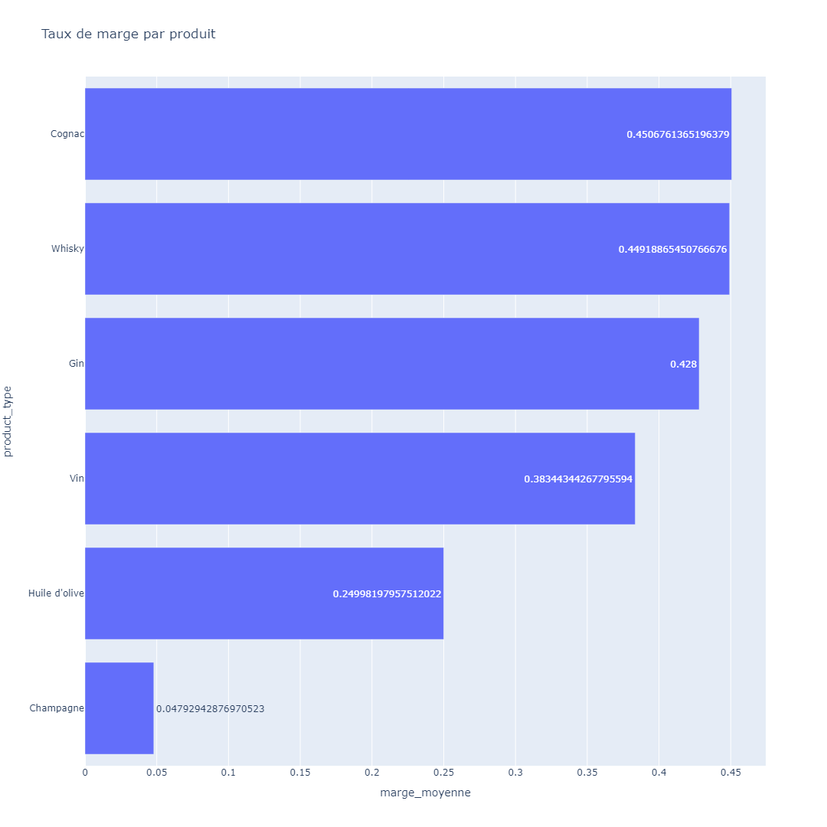
Analyses complémentaires
Taux de marge
Le taux de marge le plus bas est de: -6.3498814229249
Le taux de marge le plus haut est de: 1.651
Point Vigilance: taux de marge négatif (prix d'achat > prix de vente
product_id | taux_marge
4355 | -6.349881
7196 | -0.207742
6324 | -0.291304
4864 | -0.444337
Le taux de marge Min et Max avec des marges positives
Le taux de marge le plus bas est de: 0.22778625954198473
Le taux de marge le plus haut est de: 1.651

Slide 11
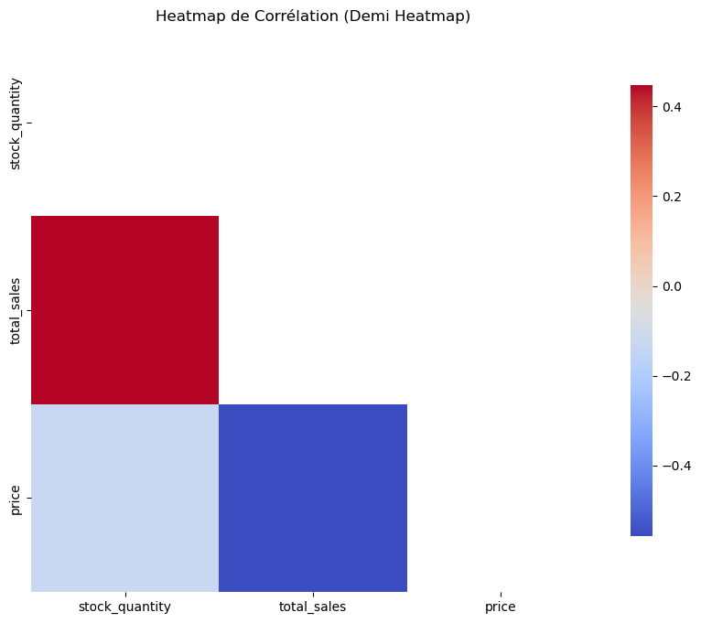

Analyses complémentaires
Corrélation entre les variables Stock,sales et price
Nous avons utilisé une heatmap (carte thermique) des corrélations entre les variables stock_quantity, total_sales, et price pour visualiser la relation entre ces variables, et l'utilisation de la matrice triangulaire supérieure avec mask permet de ne montrer que la moitié supérieure de la heatmap.
Il y a une une corrélation positive entre la quantité du stock et le total des ventes ( les deux augmentent en même temps)

Slide 12
Actions pour la suite
La mise en place d'un ERP (Enterprise Resource Planning) est un projet stratégique qui impacte plusieurs fonctions de l'entreprise et nécessite une planification soignée. Voici des recommandations pour garantir une implémentation réussie :
Identifier les besoins de chaque département pour que l’ERP réponde aux besoins de tous
Définir les indicateurs de performance pour évaluer l’efficacité de l’ERP ( exemple: réduction des couts , détection des produits non rentables, réduction des erreurs)
Effectuez un nettoyage et une organisation des données pour assurer leur qualité et leur cohérence.

Slide 13
Point sur les compétences apprises
Qu’est-ce qui s’est bien passé pour vous dans ce travail de nettoyage ?
Qu’est-ce que vous avez trouvé le plus difficile ?
Sur quelles tâches est-ce que vous pensez avoir besoin de plus d'entraînement ?

